Slide 1
实验 8 继电器-接触器实验
返回主页
上一实验
下一实验

Slide 2
实验 8 继电器－接触器实验
一、实验目的
熟悉常用控制电器。
学习电动机的起停点动控制。
学习电动机的起停长动控制。
学习三相异步电动机正反转控制。
二、预习内容
三相异步电动机的起停点动控制（上篇7.2节）。
三相异步电动机的起停长动控制（上篇7.2节）。
三相异步电动机的正反转控制（上篇7.3节）。
实验前自行设计上述三种电路。
高等教育出版社

Slide 3
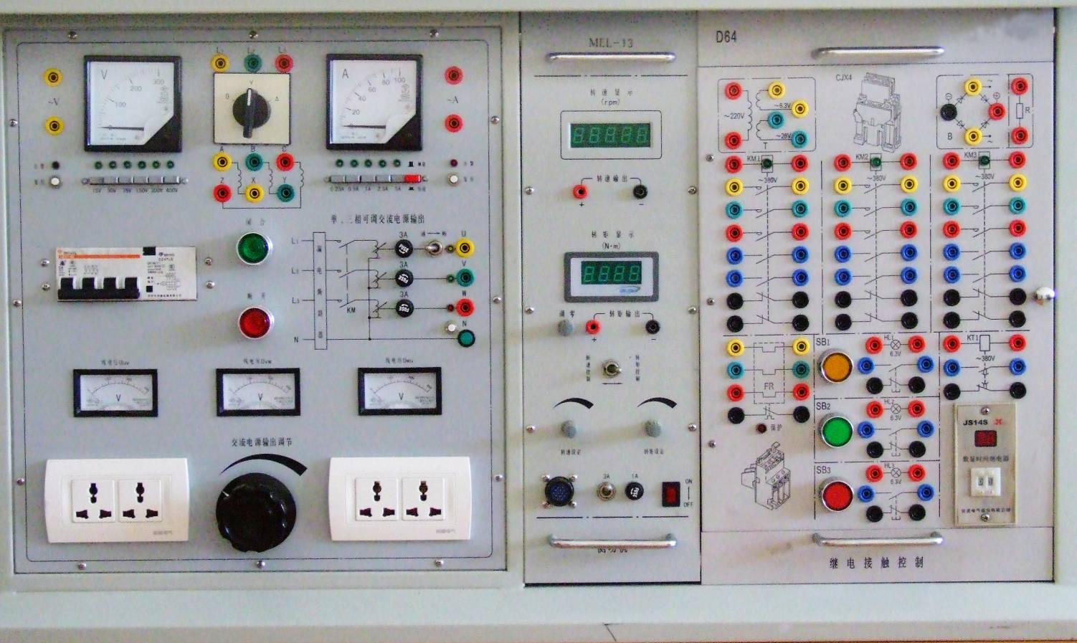
三、实验内容
实验台的布局和使用
电源控制屏
控制电路实验挂箱
高等教育出版社

Slide 4
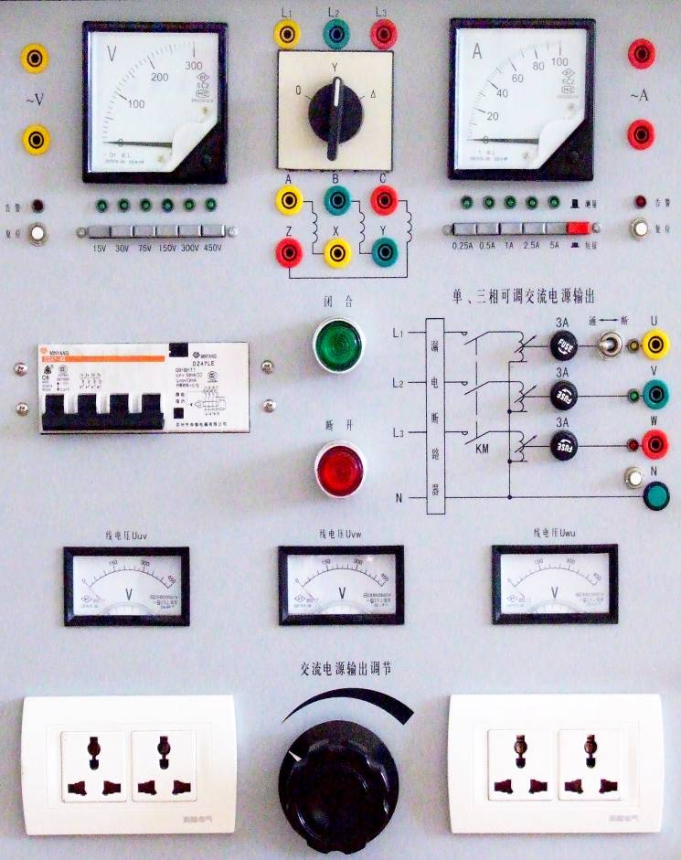
1. 电源控制屏
主要功能:
☆ 启动和停止实验台电源。
☆ 提供0～450V可调交流电
源。
☆ 短路时可报警。
电源启动与停止
电压调节
电源输出
高等教育出版社

Slide 5
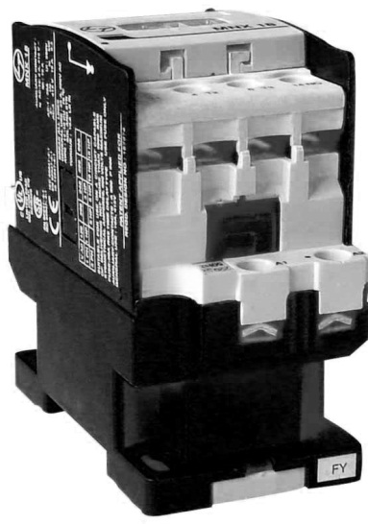
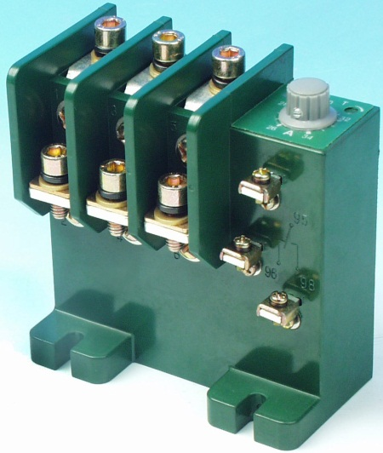
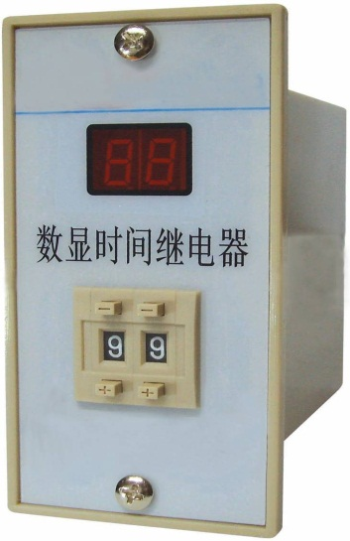
2. 交流接触器、 热继电器、时间继电器
(已安装在控制电路实验挂箱中)
交流接触器
热保护器
时间继电器
高等教育出版社

Slide 6
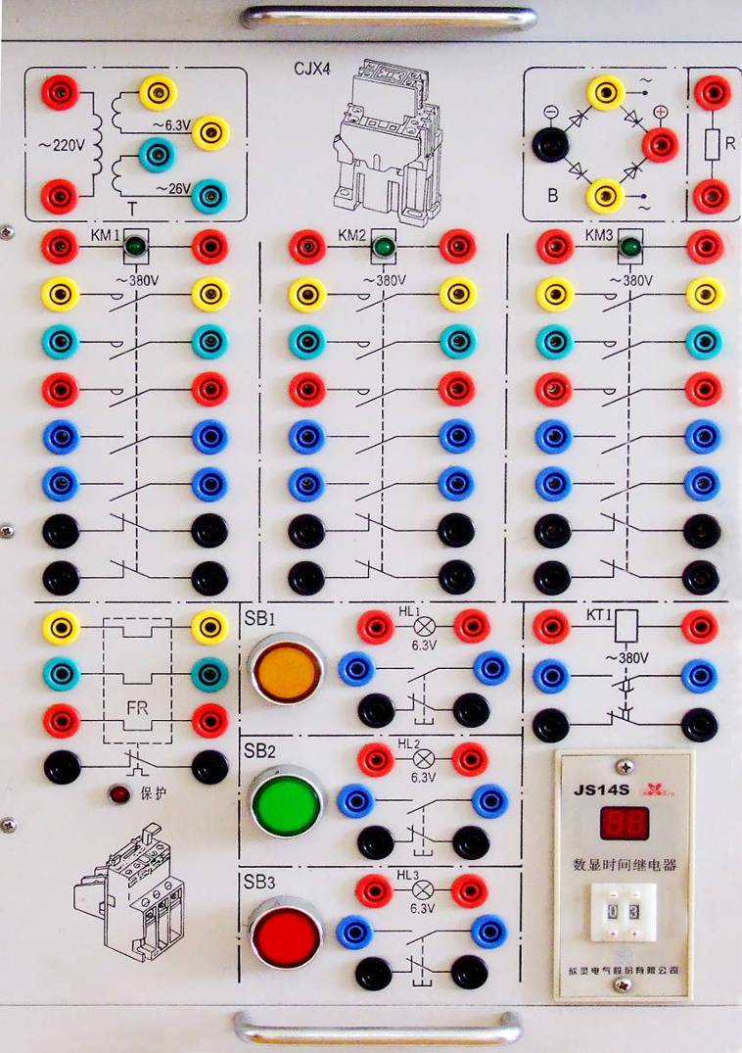
3. 继电接触控制挂箱
380V
交流接触器
时间继电器
热接触器
按钮
高等教育出版社

Slide 7
三、实验内容
听取教师介绍实验所需控制电器。
连接起停点动控制电路并进行操作。
要求课前设计实验电路
连接起停长动控制电路并进行操作。
要求课前设计实验电路
连接正反转控制电路并进行操作。
设计Ｙ-△起动控制电路并进行操作。
高等教育出版社

Slide 8
电动机正反转控制原理图：
L1
L2
L3
Q
SB_{stP}
KM_{F}
SB_{stF}
KM_{R}
KM_{F}
SB_{stR}
KM_{R}
KM_{R}
KM_{F}
FR
KM_{F}
KM_{R}
M
3~
FR
高等教育出版社

Slide 9
四、注意事项
切忌带电连接线路。
实验用导线较多，务必检查后再通电。
实验中出现异常，应立即切断电源，报告指
导教师处理。
五、问题讨论
分析在上述控制电路中有哪些保护功能？
在正反转控制电路中，若无自锁和互锁环节，
会出现什么后果？
高等教育出版社

Slide 10
实 验 8
结 束
返回主页
上一实验
下一实验
高等教育出版社

